Slide 1
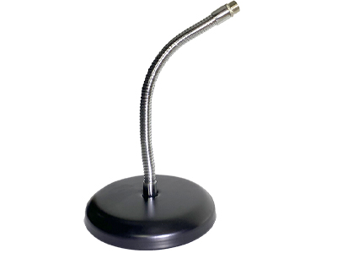
MIC STAND
MSD030
Desk-Type의 마이크 스탠드
종류 : 탁상형
받침대재질 : 강철
크기(H)mm : 350
받침대크기 : 160 x 25mm
무게 : 2.5kg

